Slide 1
НОМЕНКЛАТУРА
ДЕЛ в аптеках учреждений здравоохранения

Slide 2

Введение
Основным нормирующим документом в делопроизводстве организации является номенклатура.

Slide 3






Номенклатура дел
Систематизированный перечень заголовков дел, заводимых в организации с указанием их сроков хранения

Slide 4
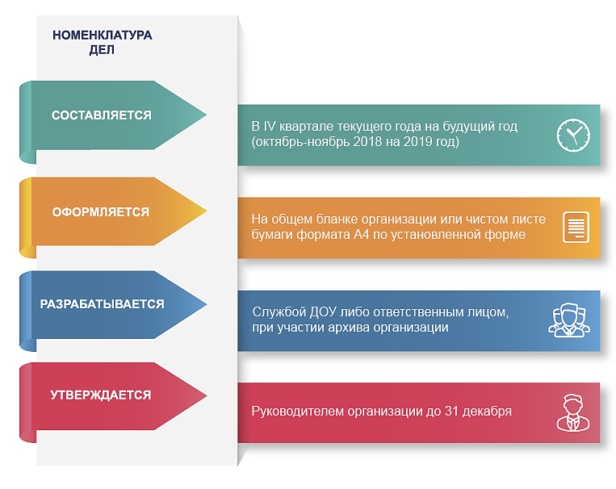

Slide 5
Нормативное регулирование в
Республике Беларусь осуществляется:
Законом Республики Беларусь от 25.11.2011 № 323-З "Об архивном деле и делопроизводстве в Республике Беларусь" (ст. 4);
Правилами работы архивов государственных органов и иных организаций, утвержденными постановлением Министерства юстиции Республики Беларусь от 24.05.2012 № 143 (глава 5);
Методическими рекомендациями по составлению и применению номенклатур дел организаций, типовых и примерных номенклатур дел, утвержденными приказом директора Департамента по архивам и делопроизводству Министерства юстиции Республики Беларусь от 29.11.2013 № 55;
Перечень типовых документов Национального архивного фонда Республики Беларусь, образующихся в процессе деятельности государственных органов, иных организаций и индивидуальных предпринимателей, с указанием сроков хранения установлен постановлением Минюста от 24.05.2012 № 140;

Slide 6


Назначение номенклатуры
  Дело,
Устав организации
Охватывает все документы организации;
Классифицирует все документы по срокам хранения;
Систематизирует дела по срокам хранения и степени важности;
Формулирует заголовки дел;
Приказ

Slide 7
Виды номенклатур
Типовая номенклатура дел | Примерная номенклатура дел | Номенклатура дел организации (сводная номенклатура дел)
это систематизированный перечень заголовков дел, который устанавливает типовой состав дел с единой системой индексации и унифицированными заголовками для однородных по характеру деятельности организаций и носит обязательный характер. | это систематизированный перечень заголовков дел, который устанавливает примерные состав и индексы дел для организаций, однородных по характеру деятельности, и носит рекомендательный характер. | это систематизированный перечень заголовков дел, заводимых в организации в делопроизводственном (календарном) году, с указанием сроков их хранения, оформленный в установленном порядке. Сводная номенклатура дел составляется службой ДОУ на основе номенклатур дел структурных подразделений

Slide 8
Номенклатура дел оформляется в 3-х экземплярах:
1 экземпляр - в архив;
2 экземпляр - рабочий;
3 экземпляр - в дело;
Номенклатура дел тиражируется по подразделениям. Один экземпляр ежегодного сдается с документами в архив организации

Slide 9
Сроки хранения - важное основание для группировки документов в дела
Сроки хранения
Постоянный срок хранения
До 10 лет
Свыше 10 лет
При определении сроков хранения документов, не отраженных в вышеуказанных перечнях, НПА, решение об установлении сроков хранения этих документов принимает центральная экспертная (экспертная) комиссия (ЦЭК (ЭК)) этой организации на основании пп.55 и 56 Правил работы архивов государственных органов и иных организаций, утвержденных постановлением Министерства юстиции Республики Беларусь от 24.05.2012 № 143

Slide 10
Какие документы включаются, а какие не включаются в номенклатуру дел
Включаются:
  все документы, образующиеся в процессе деятельности организации: документы всех управлений, отделов, секторов, иных структурных подразделений организации, каждого работника, а также общественных организаций, коллегиальных органов, комиссий, временно действующих структур организации и групп работников.
  Обратите внимание!
В номенклатуру дел включаются дела с документами, которые ведутся в электронном виде
Не включаются:
  Национальный реестр правовых актов Республики Беларусь и другие сборники нормативных правовых актов;
  печатные издания (брошюры, справочники, информационные листки, бюллетени, реферативные журналы и т.д.);
  указатели и другие вспомогательные документы

Slide 11
Индекс (цифровое обозначение)
19 -07
Обозначение структурного подразделения
Порядковый номер дела по номенклатуре

Slide 12
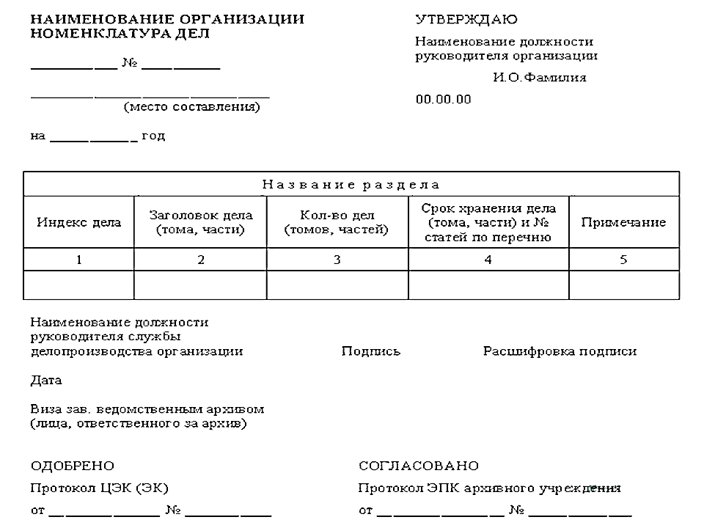

Slide 13
ВЫПИСКА ИЗ СВОДНОЙ НОМЕНКЛАТУРЫ ДЕЛ. АПТЕКА
Индекс дела | Заголовок дела (тома, части) | Количество дел (томов, частей) | Срок хранения дела (тома, части) и № пунктов по перечню | Пояснение
1 | 2 | 3 | 4 | 5
19-АПТЕКА
Руководство
19-1 | Нормативные правовые акты Республики Беларусь |  | До минования надобности п. 1.2, 3.2., 7.2
19-2 | Распорядительные и методические документы органов государственной и исполнительной власти, Министерства здравоохранения Республики Беларусь, комитета по здравоохранению Мингорисполкома, РУП «Белфармация» по лекарственному обслуживанию населения |  | До минования надобности п. 7.2
19-3 | Приказы главного врача больницы по основной деятельности. Копии |  | 3 года п. 21.1 | Подлинники в деле 1-1-8
19-4 | Положение об аптеке. Копия |  | После замены новым п. 27 | После замены новым
19-5 | Должностные инструкции работникам аптеки. Копии |  | 50 лет п. 30 | После замены новыми
19-6 | План работы заведующего аптекой на 2019 год |  | 3 года п. 152
19-7 | Лицензии на осуществляемые виды деятельности (копии) |  | До замены новыми п. 28.2

Slide 14
ВЫПИСКА ИЗ СВОДНОЙ НОМЕНКЛАТУРЫ ДЕЛ. АПТЕКА
19-8 | Коллективный договор предприятия. Копия |  | До минования надобности п. 475.1 | Подлинник в профкоме предприятия (дело 15-11)
19-9 | Документы о поверке средств измерений (график, переписка, журнал учета проведения поверок и др.) |  | 3 года п.1080 | Электронный
19-10 | Книга первичного учета отходов (ф.ПОД-9) |  | 3 года Протокол ЭК № 1 от 11.12.2018 | Электронный
19-11 | Справки и акты вышестоящих органов о проведении проверок работы аптеки. |  | 3 года п. 46
19-12 | Журнал регистрации мероприятий по информированию медицинских и фармацевтических работников о лекарственных средствах, включенных в Государственный реестр лекарственных средств в РБ |  | 3 года п. 103
19-13 | Протоколы оперативных совещаний заведующей с сотрудниками аптеки |  | 5 лет ЭПК п.20
19-14 | Протоколы заседаний фармакотерапевтической комиссии |  | Постоянно п. 17

Slide 15
ВЫПИСКА ИЗ СВОДНОЙ НОМЕНКЛАТУРЫ ДЕЛ. АПТЕКА
Финансово-хозяйственная деятельность
19-15 | Штатные расписания и изменения к ним. Копии |  | До минования надобности п.32 | Подлинники в планово-экономическом отделе предприятия (дело 05-04)
19-16 | Отчет о работе заведующего аптекой за 2019 год |  | 3 года п. 152
19-17 | Технический паспорт здания. Копия |  | До минования надобности п.1073 | Подлинник в отделе ремонтных работ и технической эксплуатации (дело 11-05)

Slide 16
ВЫПИСКА ИЗ СВОДНОЙ НОМЕНКЛАТУРЫ ДЕЛ. АПТЕКА
Организационно-фармацевтическая работа
19-18 | Акты об уничтожении требований, срок хранения которых истек |  | 1 год | Постановление Министерства здравоохранения Республики Беларусь от 31.10.2007 № 99
19-19 | Требования структурных подразделений на лекарственные средства и товары аптечного ассортимента, спирт этиловый, перевязочные средства, лекарственные средства списка «А» |  | 1 год (Постановление МЗ РБ от 27.12.2006 №120 в ред. постановления МЗ РБ от 09.09.2014 №66) | Протокол заседания ЭК от 26.12.2018 № 2
19-20 | Требования структурных подразделений на отпуск из аптеки наркотических средств и психотропных веществ |  | 5 лет (Постановление МЗ РБ от 28.12.2004 № 51) | Протокол заседания ЭК от 26.12.2018 № 2
19-21 | Журнал учета ядовитых, наркотических и этилового спирта |  | 3 года | Протокол заседания ЭК от 26.12.2018 № 2
19-22 | Журнал учета лекарственных средств с ограниченным сроком годности |  | 1 год после последней реализации | Электронный
19-23 | Карты (журналы) учета регистрации показаний температуры и относительной влажности воздуха в помещениях аптеки |  | 1 год, не считая текущего | Постановление Совмина Республики Беларусь от 22.12.2009 № 1677
19-24 | Журнал регистрации результатов приемочного контроля |  | 1 год после окончания ведения | Протокол заседания ЭК от 26.12.2018 № 2

Slide 17
ВЫПИСКА ИЗ СВОДНОЙ НОМЕНКЛАТУРЫ ДЕЛ. АПТЕКА
19-25 | Рабочие инструкции. |  | До минования надобности п.28.1
19-26 | Стандартные операционные процедуры. |  | До минования надобности п.28.1
19-27 | Заявки на закупку лекарственных средств, закупленных централизованно за счет средств МЗ РБ |  | 3 года п. 34 | После проведения налоговыми органами проверки соблюдения налогового законодательства. Если налоговыми органами проверка соблюдения налогового законодательства не проводилась – 10 лет
19-28 | Заявки на закупку лекарственных средств у РУП «БЕЛФАРМАЦИЯ» |  | 3 года п. 34 | После проведения налоговыми органами проверки соблюдения налогового законодательства. Если налоговыми органами проверка соблюдения налогового законодательства не проводилась – 10 лет
19-29 | Переписка о прогнозировании и определении потребности в медикаментах |  | 3 года п. 34 | После проведения налоговыми органами проверки соблюдения налогового законодательства. Если налоговыми органами проверка соблюдения налогового законодательства не проводилась – 10 лет

Slide 18
ВЫПИСКА ИЗ СВОДНОЙ НОМЕНКЛАТУРЫ ДЕЛ. АПТЕКА
Охрана труда и пожарная безопасность
19-30 | Документы о пожарном состоянии (приказ, план, график, акт) |  | 3 года п. 1095
19-31 | Документы об организации и проведении работы по обеспечению гражданской обороны |  | 5 лет п. 1129
19-32 | Журнал учета инструктажа по охране труда |  | 3 года п.570 | После окончания ведения
19-33 | Журнал учета противопожарных инструктажей на рабочем месте |  | 10 лет п.1106 | После окончания ведения
19-34 | Журнал ежедневного контроля за состоянием охраны труда |  | 3 года п. 572 | После окончания ведения
19-35 | Журнал ежемесячного контроля за состоянием охраны труда на участке |  | 3 года п. 572 | После окончания ведения

Slide 19
ВЫПИСКА ИЗ СВОДНОЙ НОМЕНКЛАТУРЫ ДЕЛ. АПТЕКА
Бухгалтерский учет и отчетность
19-36 | Акты, ведомости результатов инвентаризации. Копии |  | 3 года п. 1052 | Подлинники в бухгалтерии учреждения (дело 06-01)
19-37 | Накладные на внутренние перемещения |  | 3 года п. 178 | Подлинники в бухгалтерии учреждения (дело 07-01)
19-38 | Книги складского учета основных средств, отдельных предметов в составе оборотных средств (ф. М-17) |  | 3 года п. 1049 | После проведения налоговыми органами проверки соблюдения налогового законодательства, при условии завершения проверки, проводимой в рамках ведомственного контроля
19-39 | Паспорта оборудования |  | 3 года п.1078 | После ликвидации основных средств
19-40 | Товарно-транспортные накладные на получение материальных ценностей. Копии |  | 1 год не считая текущего | Протокол заседания ЭК от 26.12.2018 № 2
19-41 | Графики рабочего времени (годовые) |  | После замены новыми | Протокол заседания ЭК от 26.12.2018 № 2
19-42 | Табели учета рабочего времени (годовые) |  | После замены новыми | Протокол заседания ЭК от 26.12.2018 № 2

Slide 20
ВЫПИСКА ИЗ СВОДНОЙ НОМЕНКЛАТУРЫ ДЕЛ. АПТЕКА
Производственная деятельность
19-43 | Журнал регистрации стерилизации вспомогательных материалов, посуды |  | 1 год | Постановление МЗ РБ от 17.04.2015 № 49
19-44 | Журнал регистрации отдельных стадий изготовления и контроля стерильных и асептически приготовленных лекарственных средств |  | 1 год | Постановление МЗ РБ от 27.12.2006 № 120
19-45 | Журнал регистрации результатов физического и качественного химического контроля |  | 1 год | Постановление МЗ РБ от 17.04.2015 № 49
19-46 | Журнал регистрации результатов контроля очищенной воды |  | 1 год | Постановление МЗ РБ от 17.04.2015 № 49
19-47 | Журнал регистрации контроля лекарственных средств на подлинность |  | 1 год | Постановление МЗ РБ от 17.04.2015 № 49
19-48 | Журнал регистрации результатов химического контроля лекарственных средств, изготовленных по требованиям лечебно-профилактических учреждений, внутриаптечной заготовки, концентрированных растворов, полуфабрикатов, этилового спирта, скоропортящихся лекарственных средств |  | 1 год | Постановление МЗ РБ от 17.04.2015 № 49
19-49 | Журнал учета лабораторных и фасовочных работ (форма 11- АП) |  | 1 год | Постановление МЗ РБ от 17.04.2015 № 49
19-50 | Журнал регистрации стерильных и асептически изготовленных лекарственных средств |  | 3 года | Постановление МЗ РБ от 27.12.2006 № 120
19-51 | Выписка из сводной номенклатуры дел больницы |  | 3 года п. 94

Slide 21
ПРЕДЛОЖЕНИЯ:
Привести номенклатуру дел в аптеках всех учреждений здравоохранения к единому перечню
При обновлении нормативной базы проводить совместные заседания с привлечением специалистов

Slide 22
СПАСИБО ЗА ВНИМАНИЕ

